Slide 1



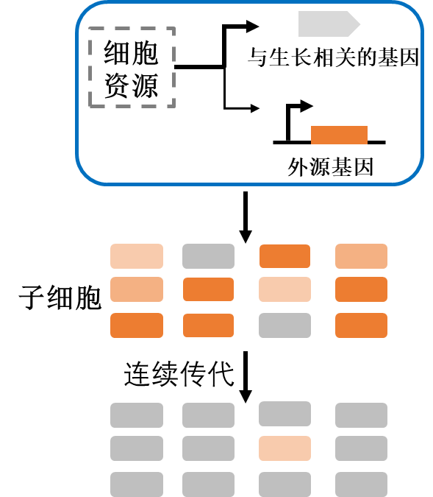
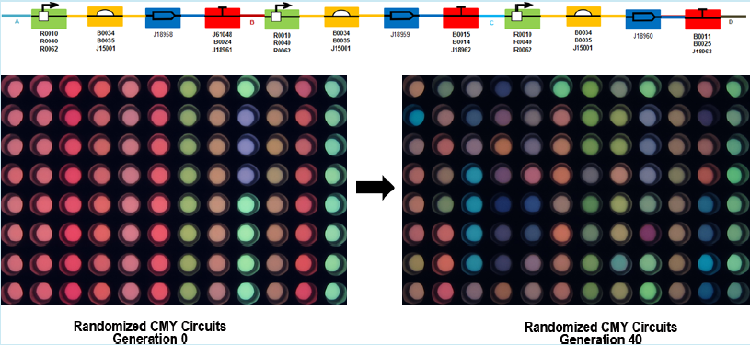
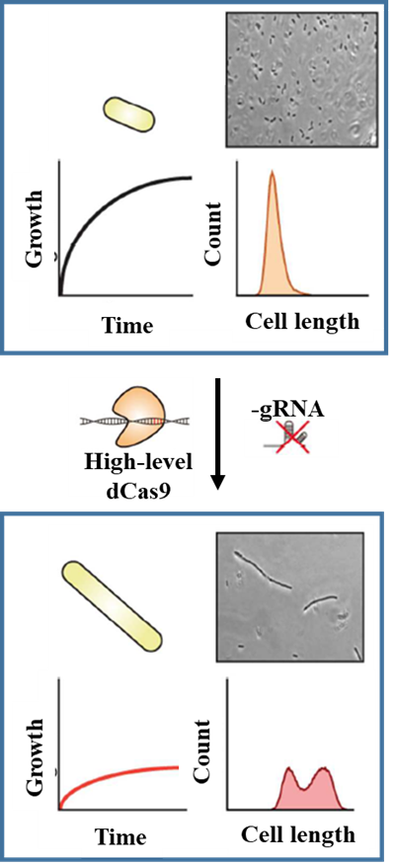
a
底盘细胞和基因回路的相互作用
复制
外源基因回路
细胞资源
酶
染色体DNA
RNAP
ATP
核糖体
mRNA
蛋白质
压力
细胞生长
b
细胞异质性增强
c
遗传稳定性降低
d
细胞毒性
细胞生长
细胞长度
40代
dCas9蛋白
高表达
细胞生长
细胞长度

